Slide 1
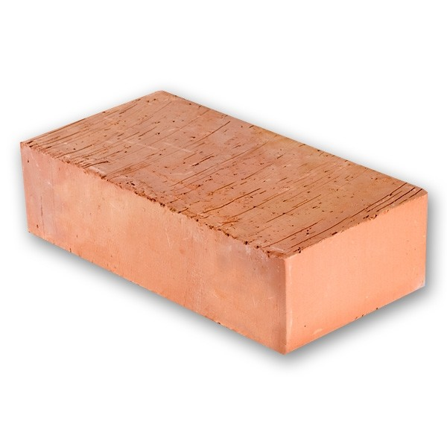
Кирпич и 50 способов его использования
Гончарова Н.К.

Slide 2
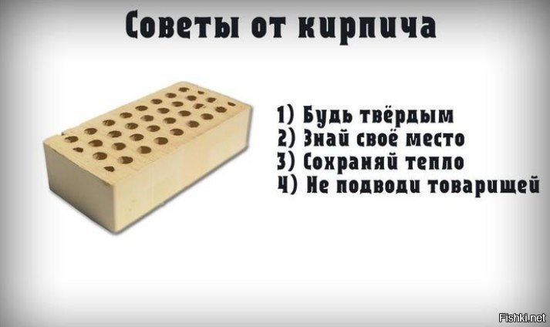
1: использовать кирпич как тему для задания студентам.

Slide 3
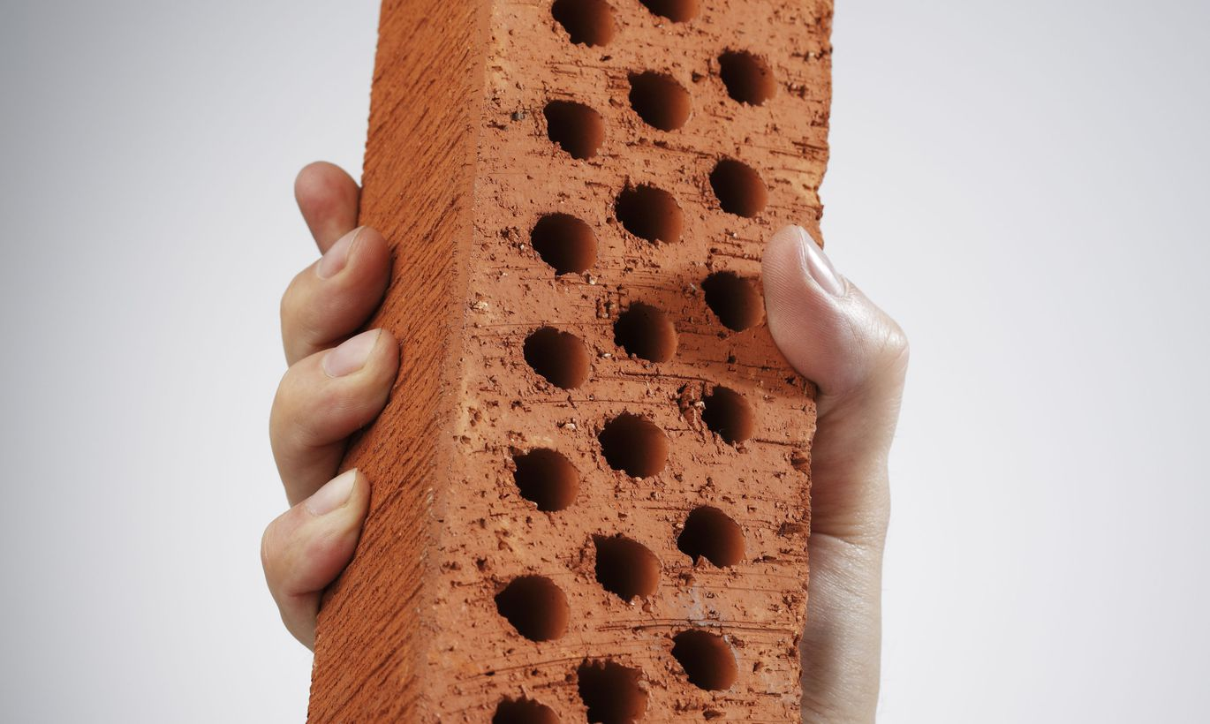
2: использовать для защиты

Slide 4
3: использовать для нападения......

Slide 5
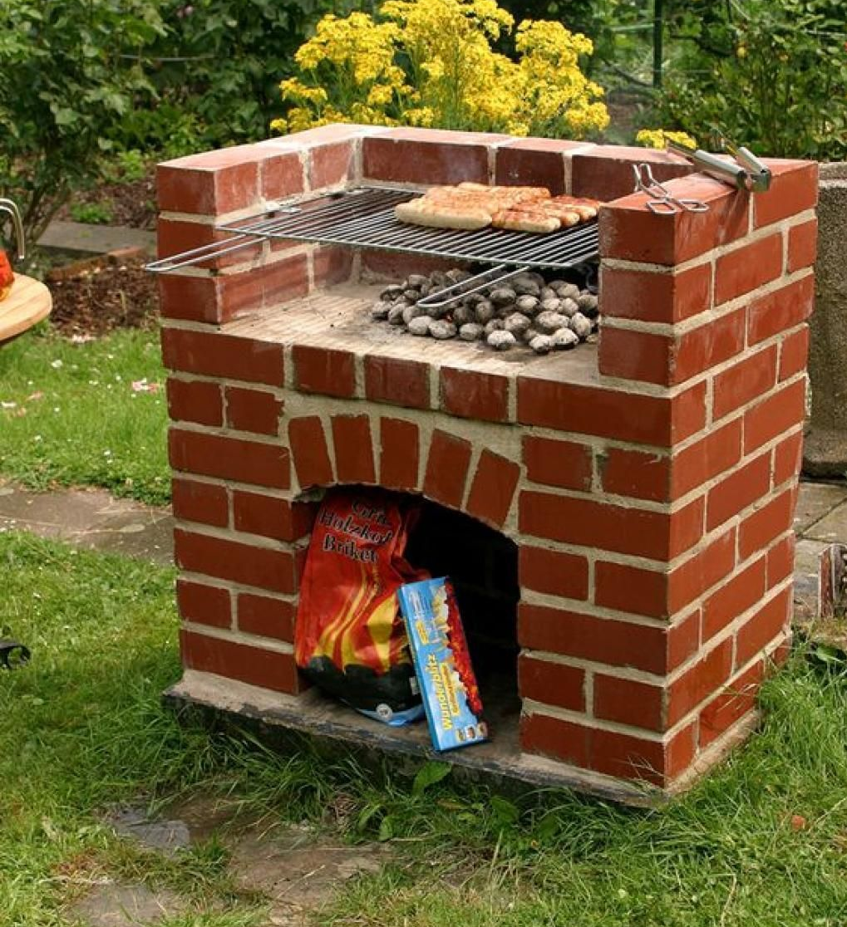
4: сделать печь

Slide 6
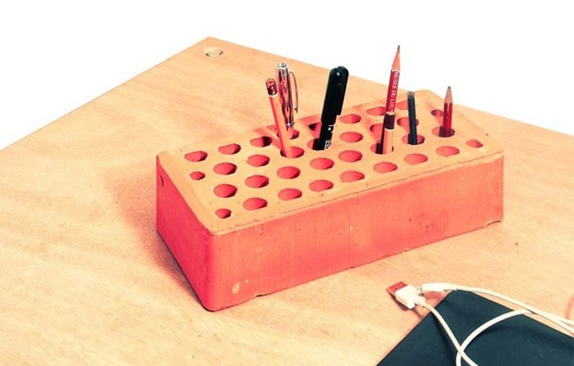
5: использовать как органайзер

Slide 7
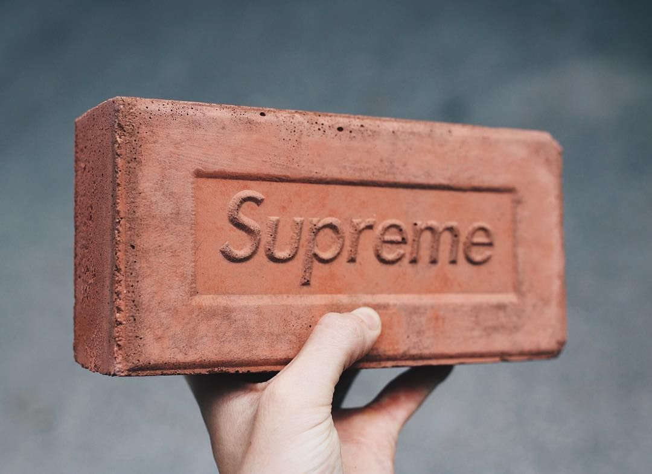
6: использовать как роскошь

Slide 8
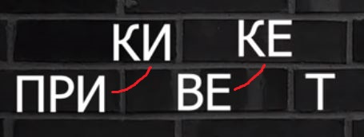
7: вдохновиться кирпичом на создание языка

Slide 9

8: сделать мем

Slide 10
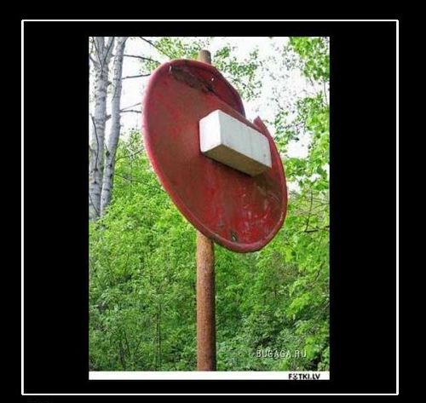
9: использовать для знаков ПДД

Slide 11

10: продавать кирпичи

Slide 12
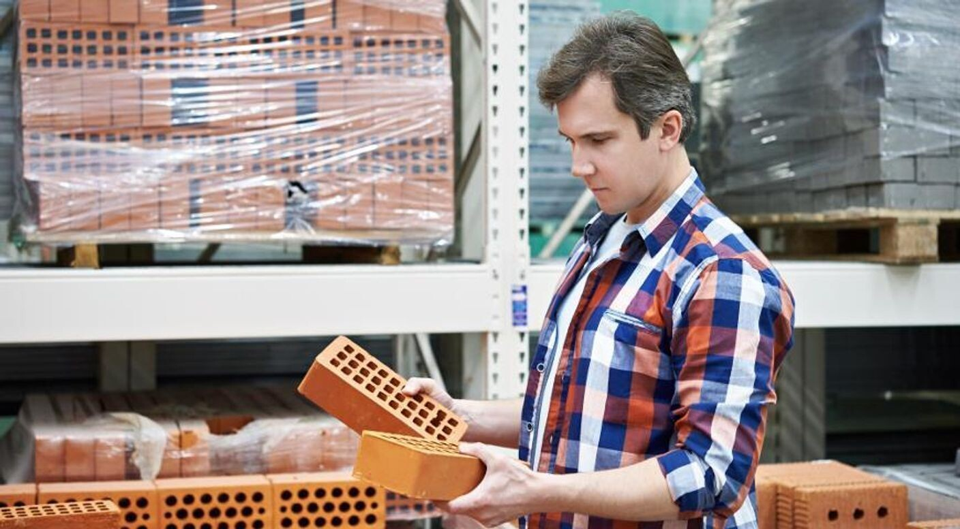
11: покупать кирпичи

Slide 13
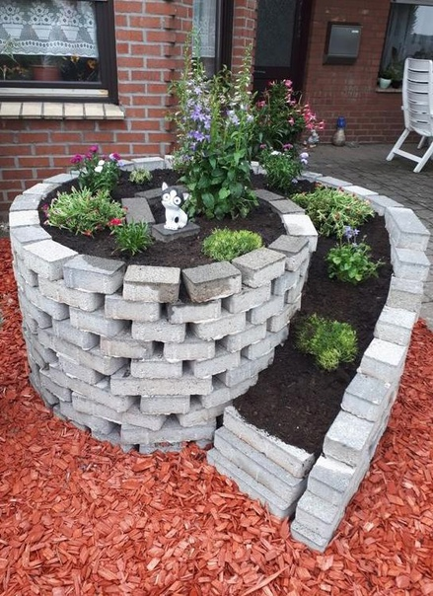
12: сделать клумбу

Slide 14
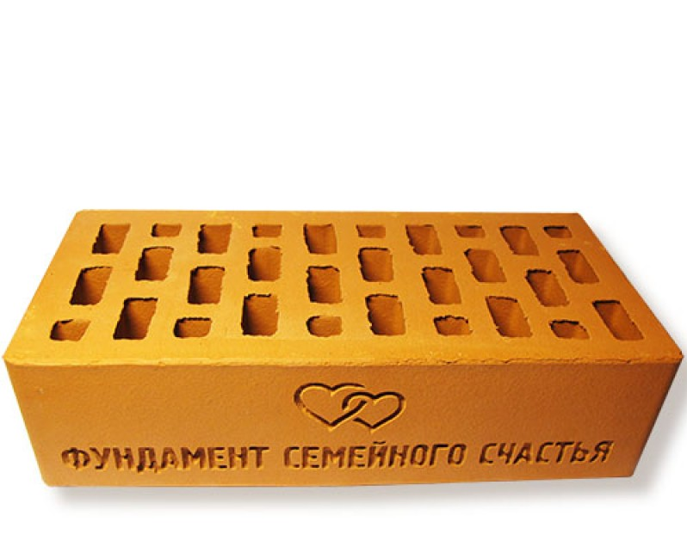
13: вложить в него символизм

Slide 15
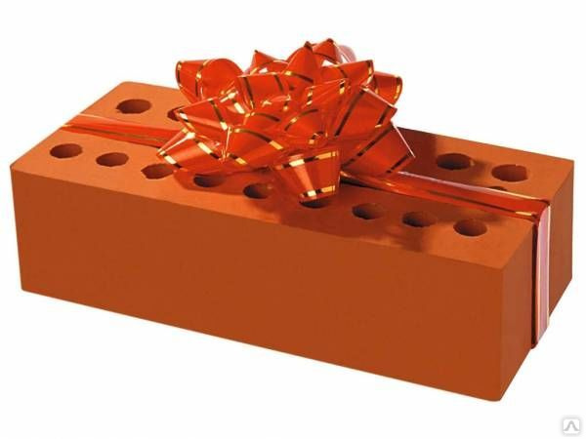
14: использовать как подарок

Slide 16
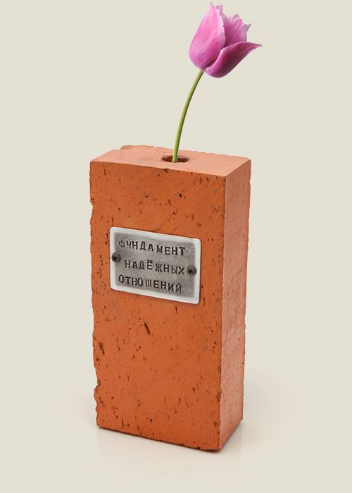
15: в качестве вазы

Slide 17
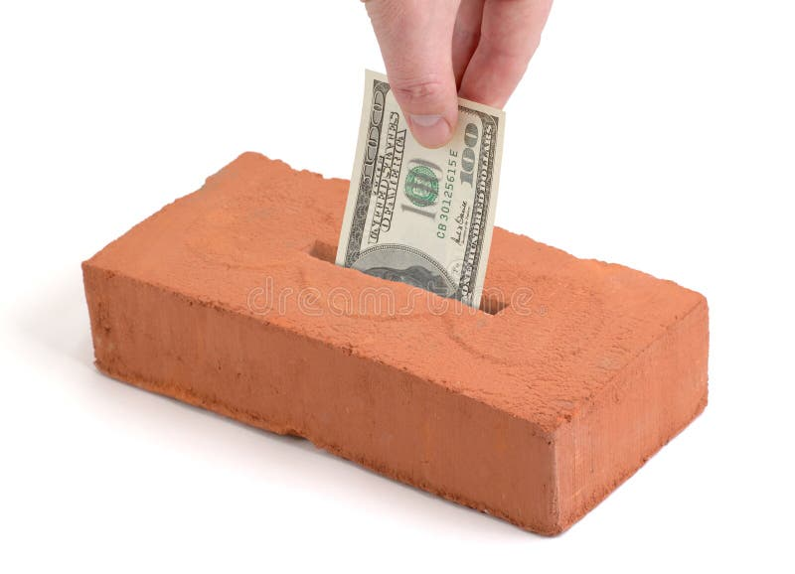
16: как копилку

Slide 18
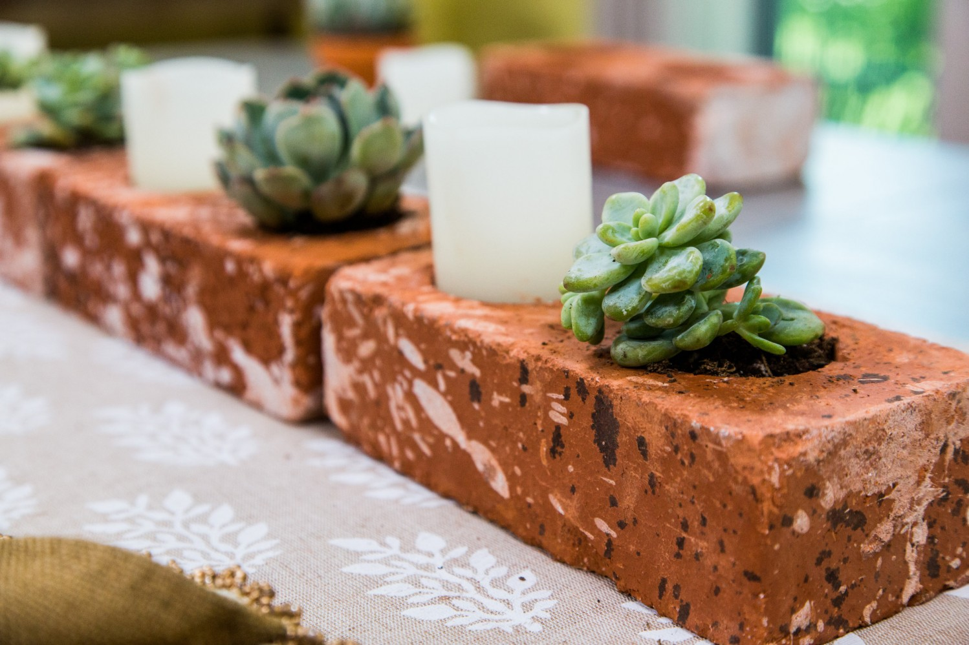
17: как цветочный горшок

Slide 19
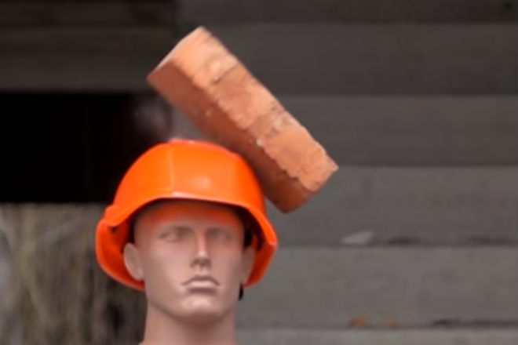
18: для проверки прочности средств защиты

Slide 20
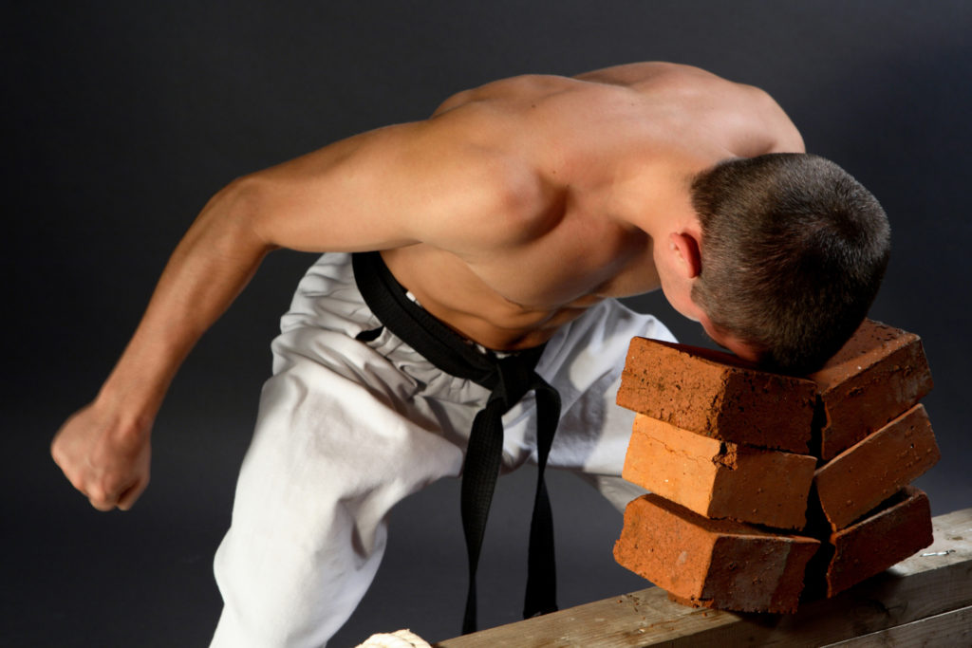
19: в карате

Slide 21

20: играть в "догони меня кирпич"

Slide 22
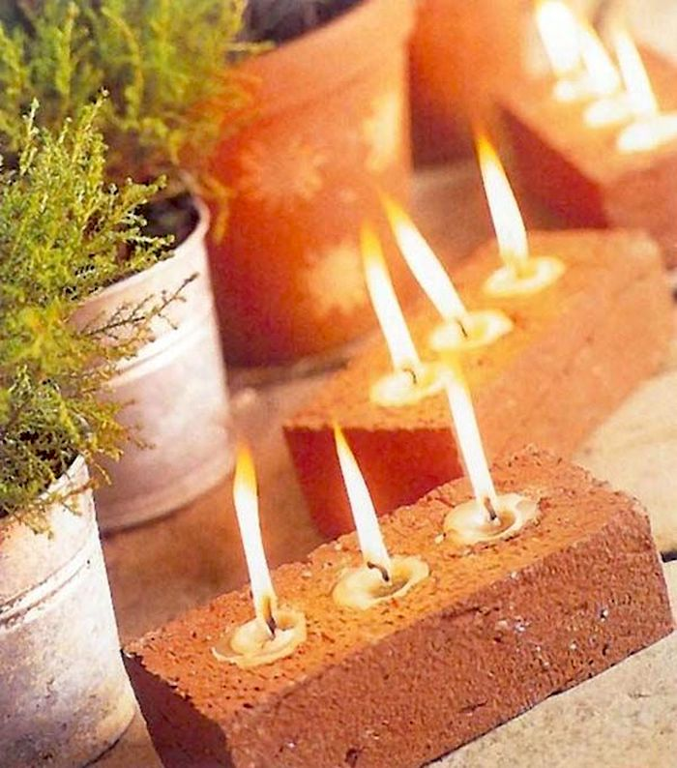
21: сделать подсвечник

Slide 23
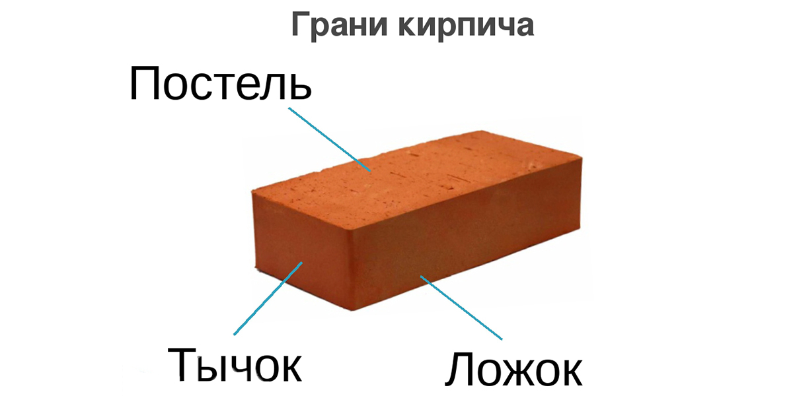
22: как объект изучения

Slide 24
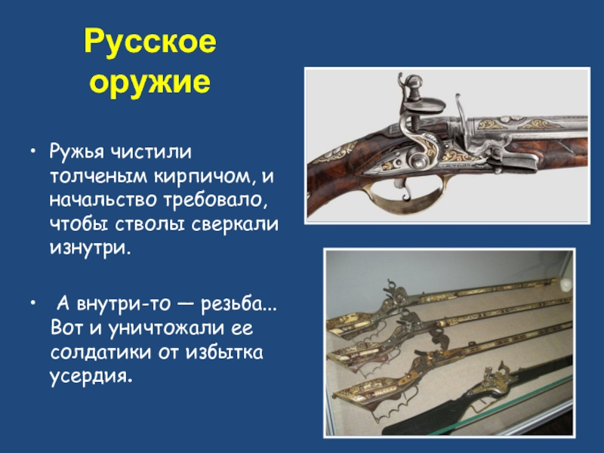
23: чистить ружье

Slide 25
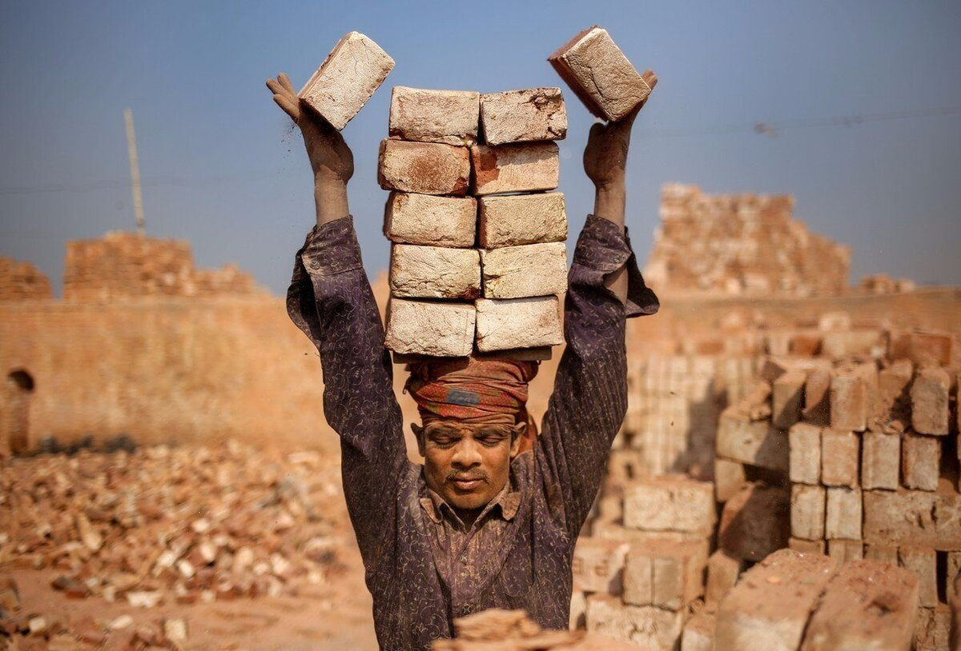
24: тренировать баланс

Slide 26
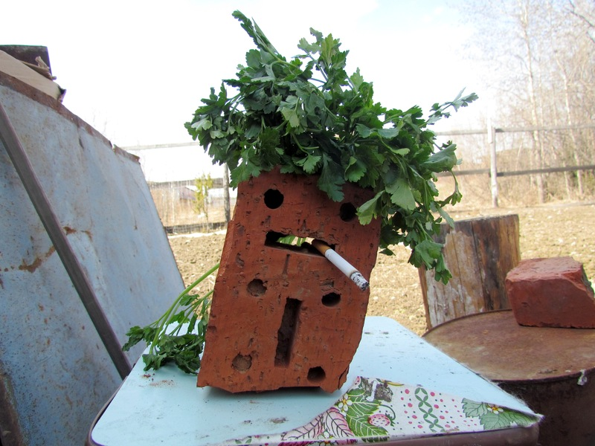
25: сделать себе слушателя

Slide 27
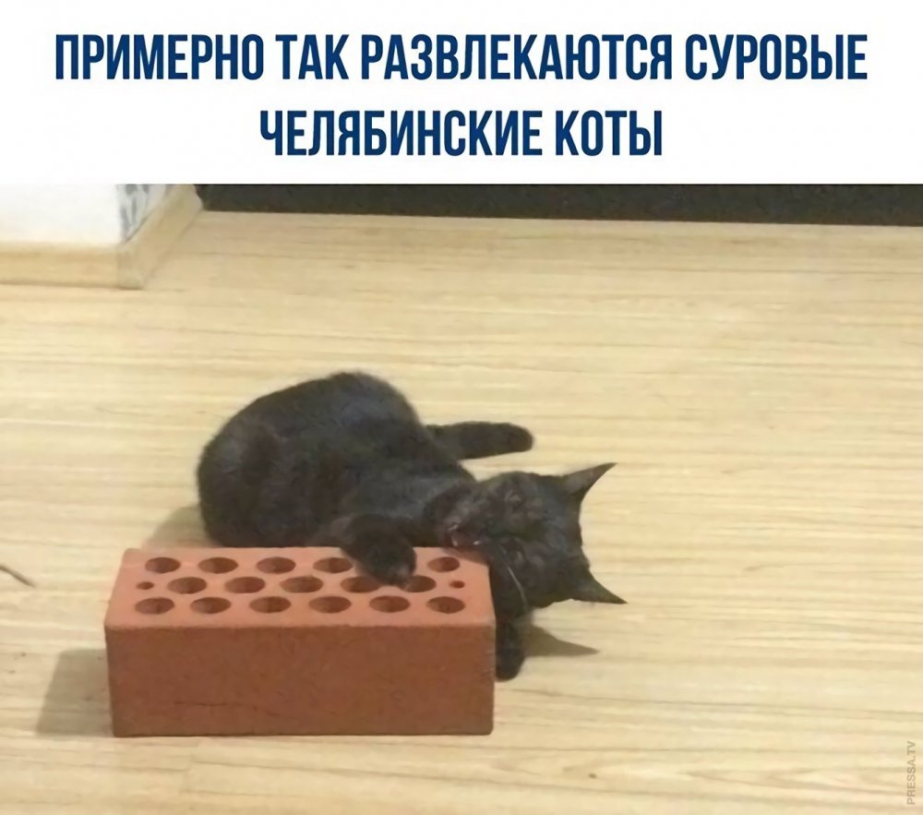
26: игрушка для домашнего животного

Slide 28
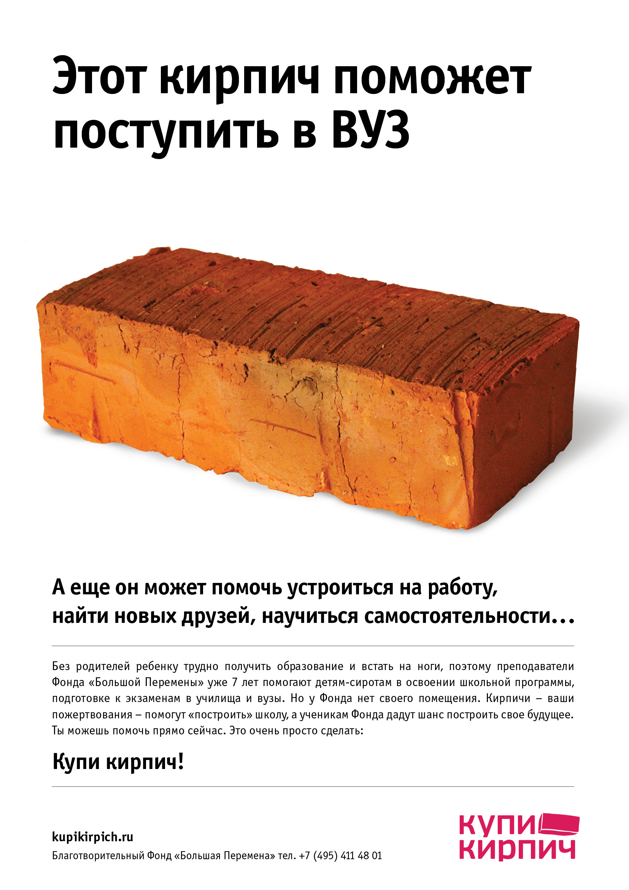
27: использовать для социальной акции

Slide 29
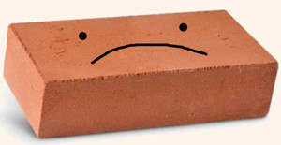
28: нарисовать на нем что-нибудь

Slide 30
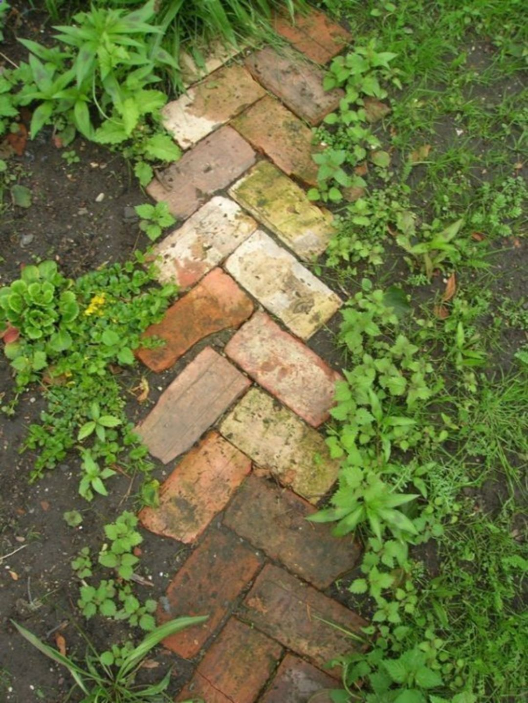
29: сделать дорожку

Slide 31
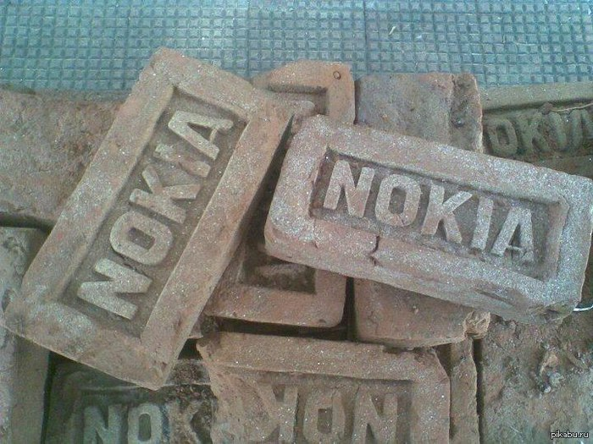
30: издеваться над брендом

Slide 32
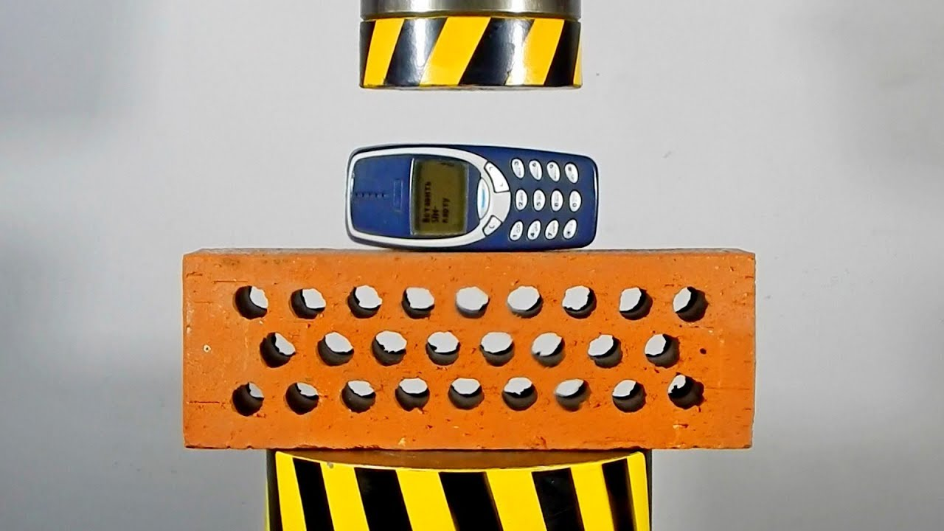
31: измерить прочность

Slide 33
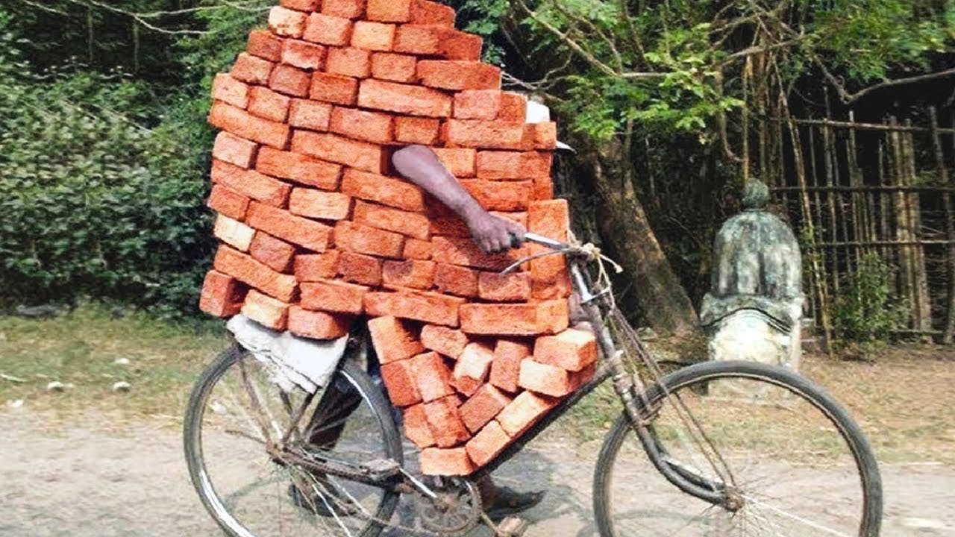
32: сделать костюм

Slide 34
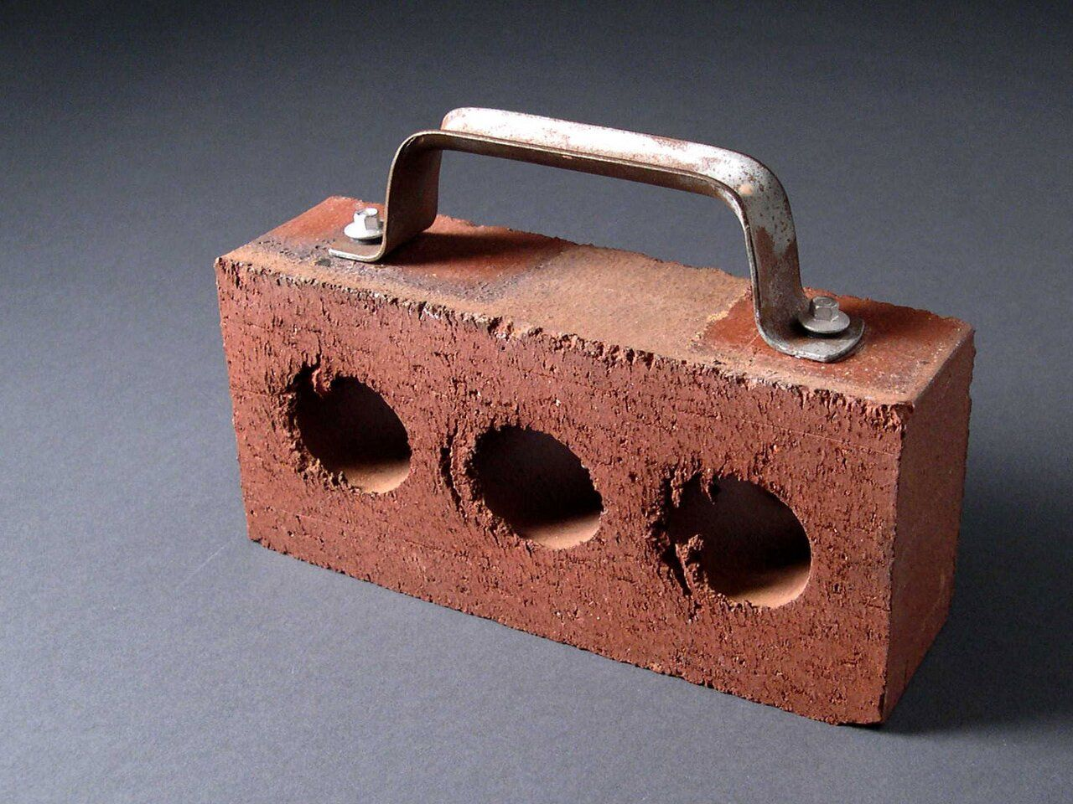
33: использовать как аксессуар

Slide 35
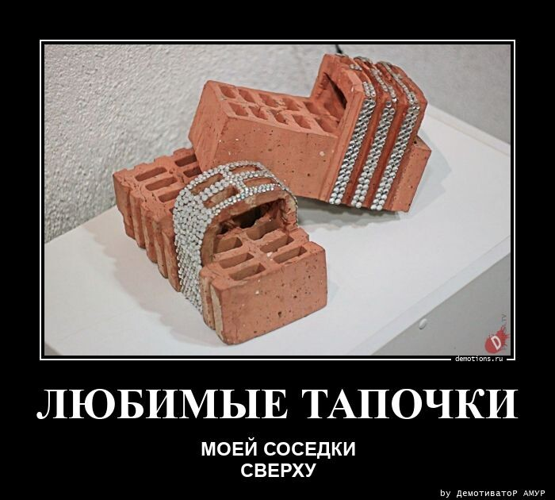
34: сделать тапочки

Slide 36
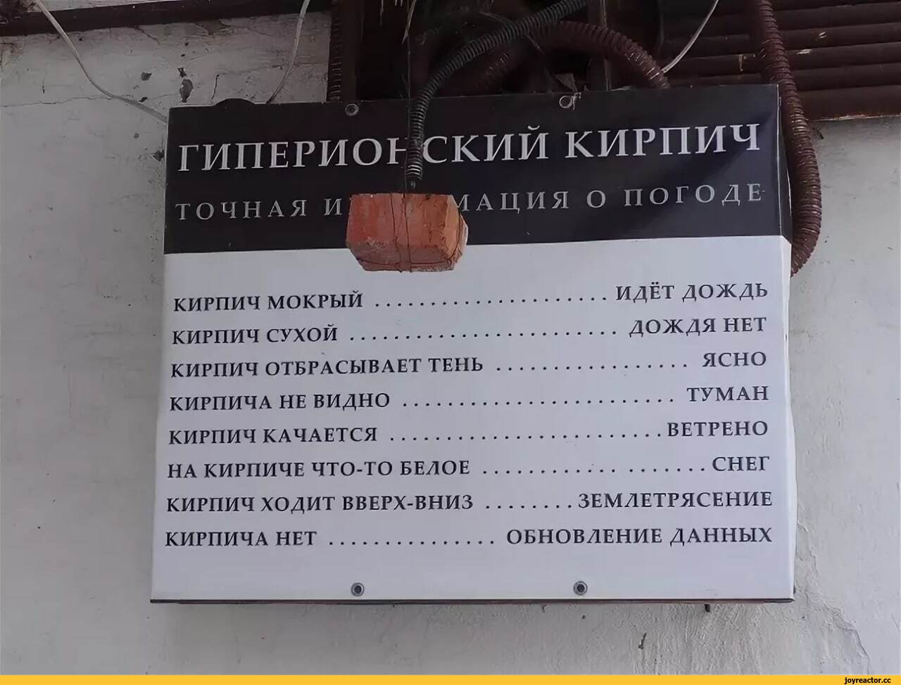
35: определять погоду

Slide 37
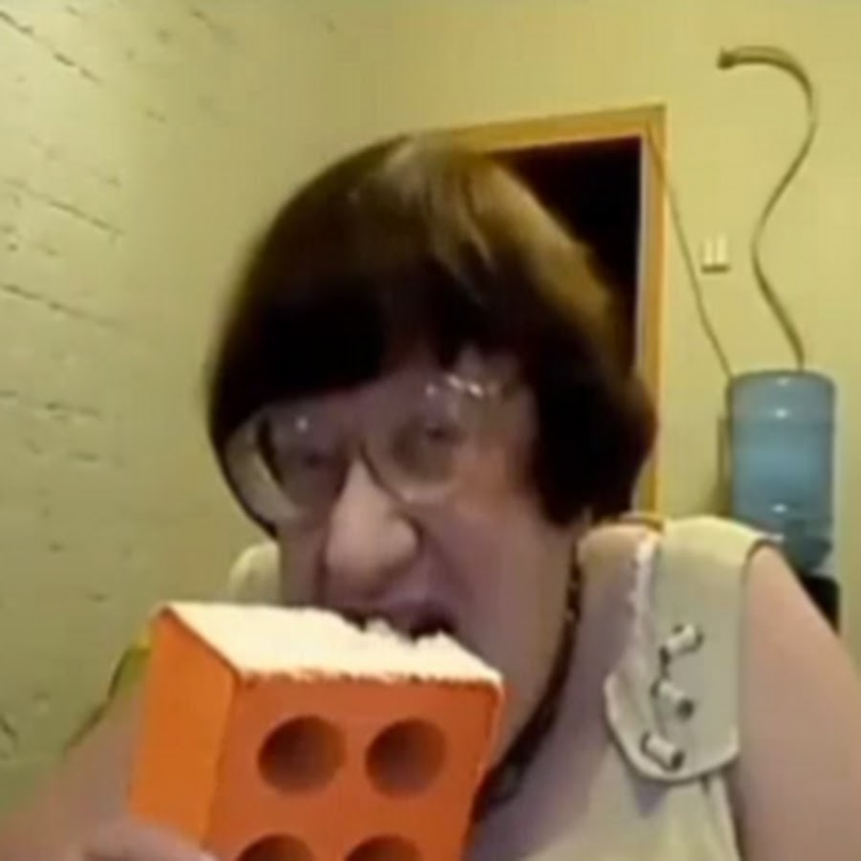
36: попробовать на вкус

Slide 38
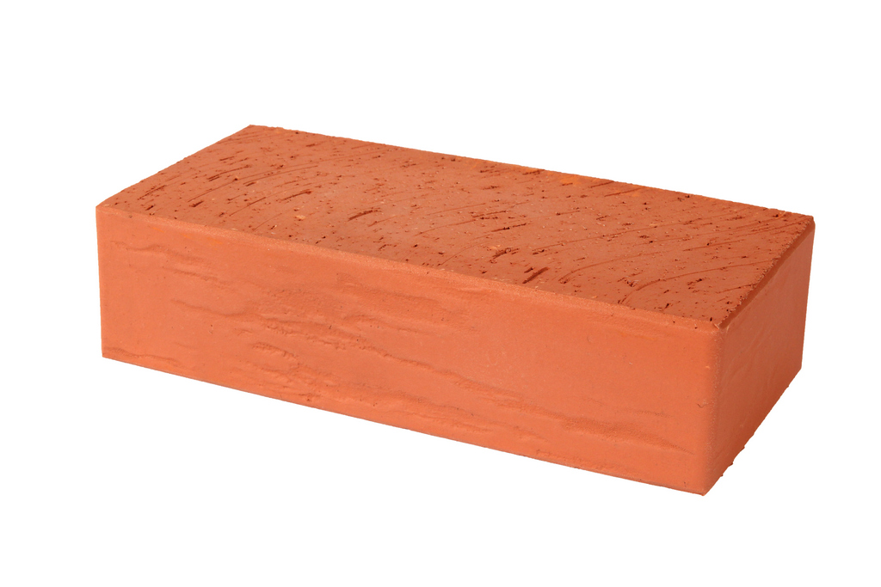
37: можно на него встать и быть повыше

Slide 39
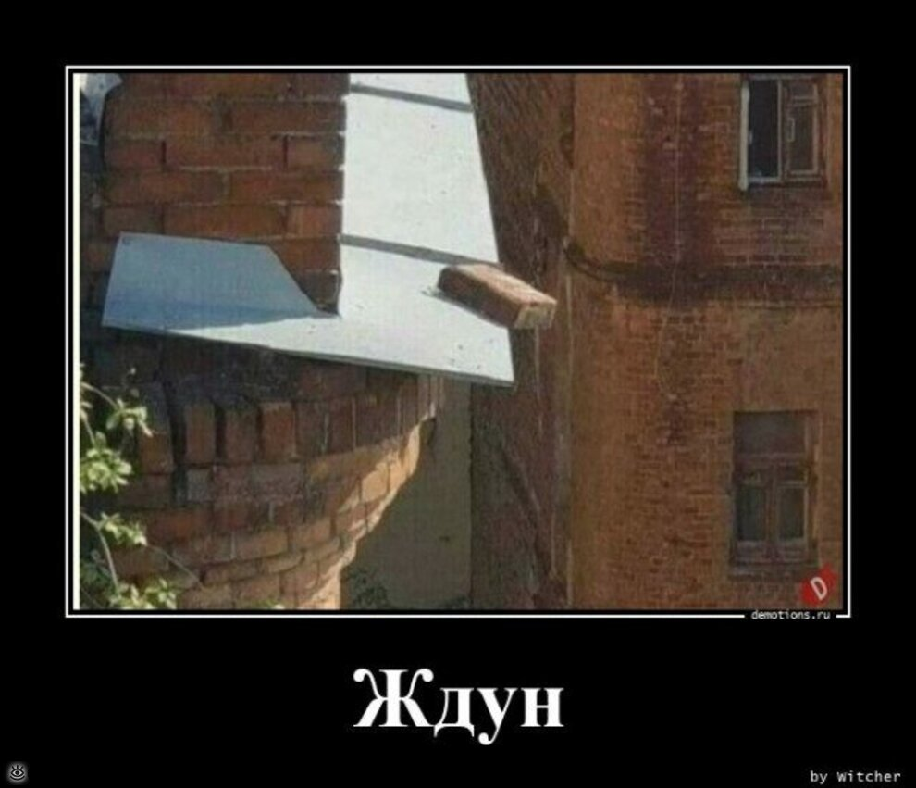
38: сделать ловушку

Slide 40
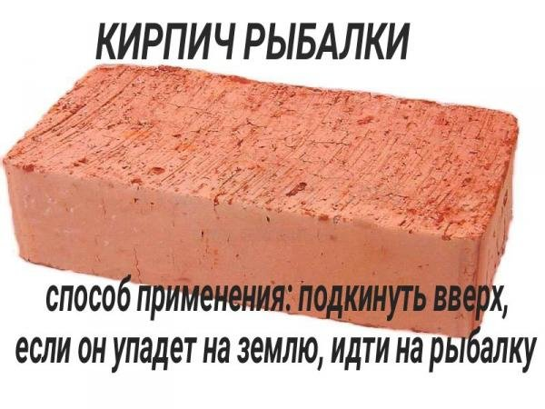
39: кирпич рыбалки

Slide 41
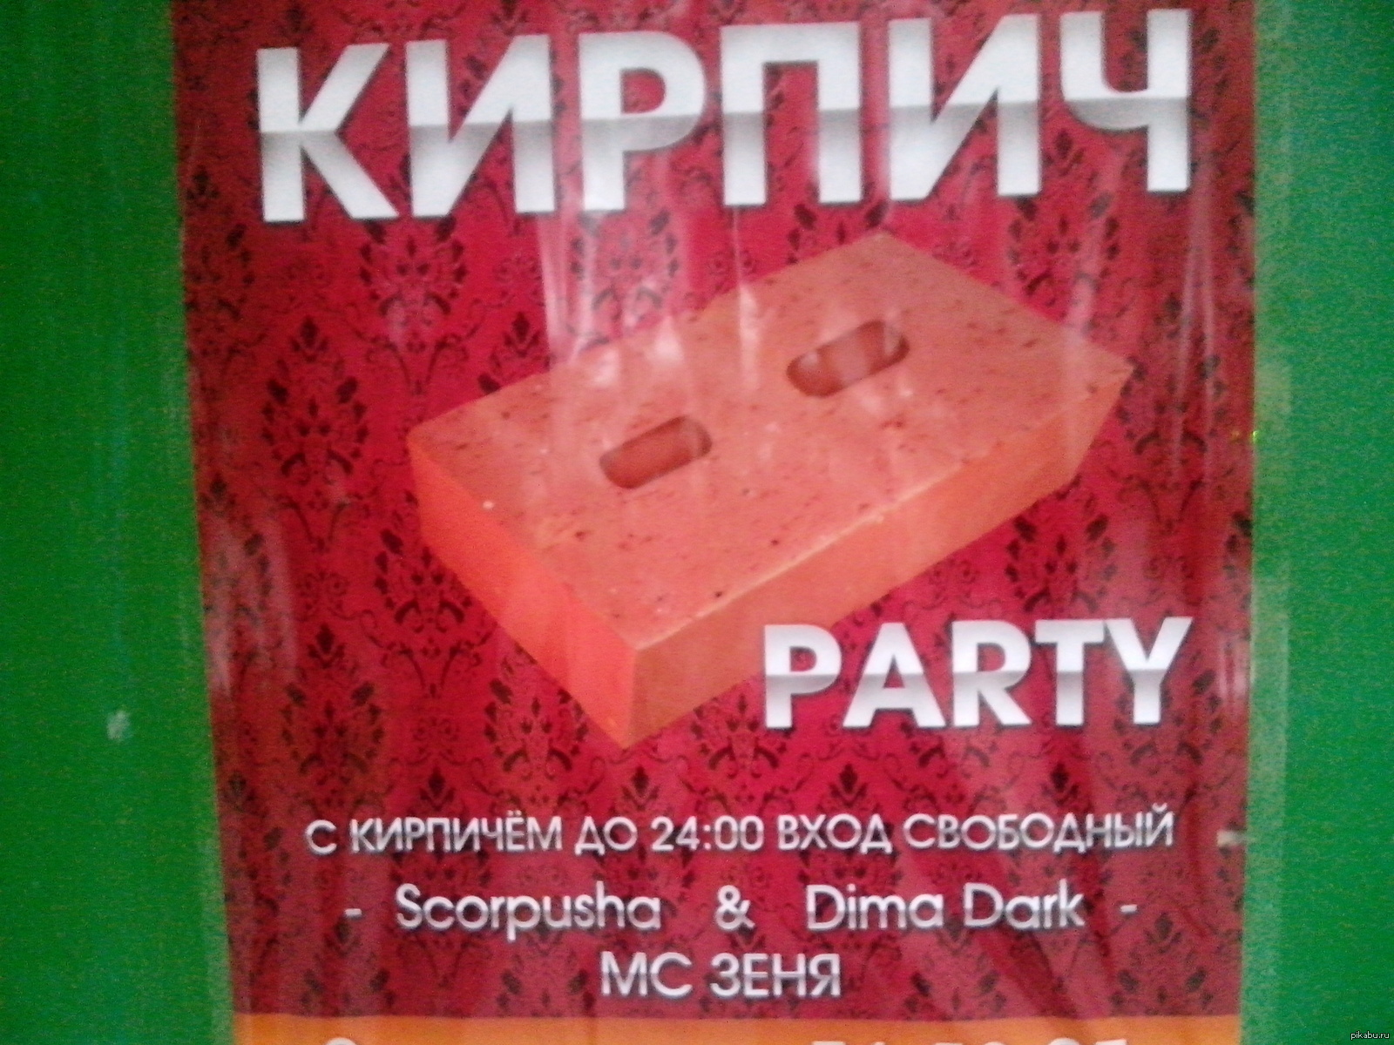
40: устроить вечеринку

Slide 42
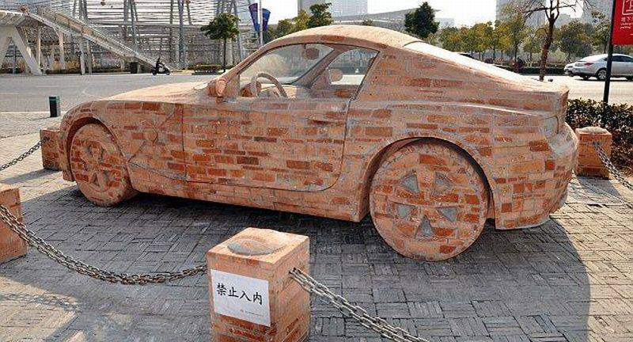
41: сделать себе машину

Slide 43
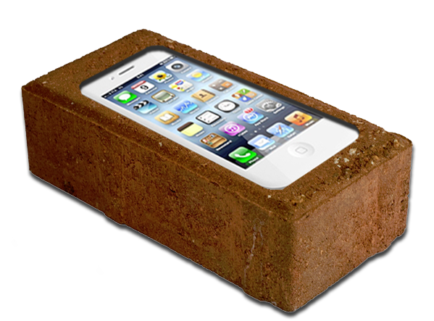
42: чехол для телефона

Slide 44
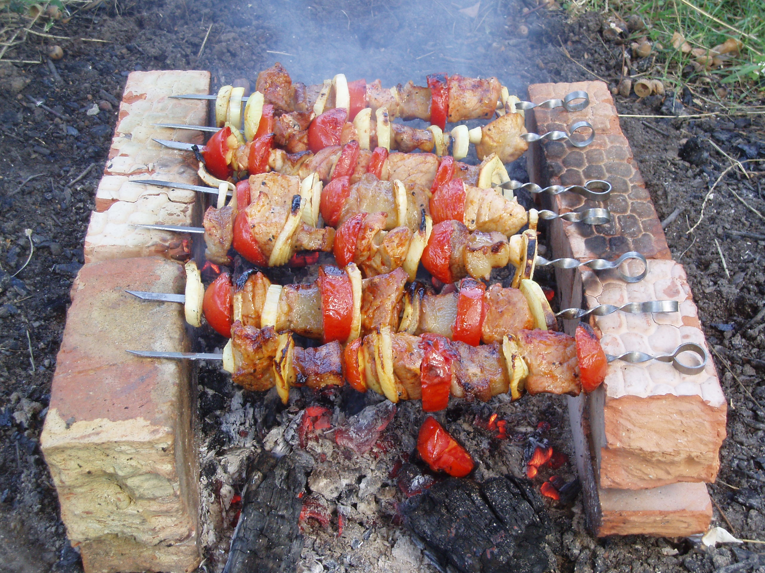
43: импровизированный мангал

Slide 45
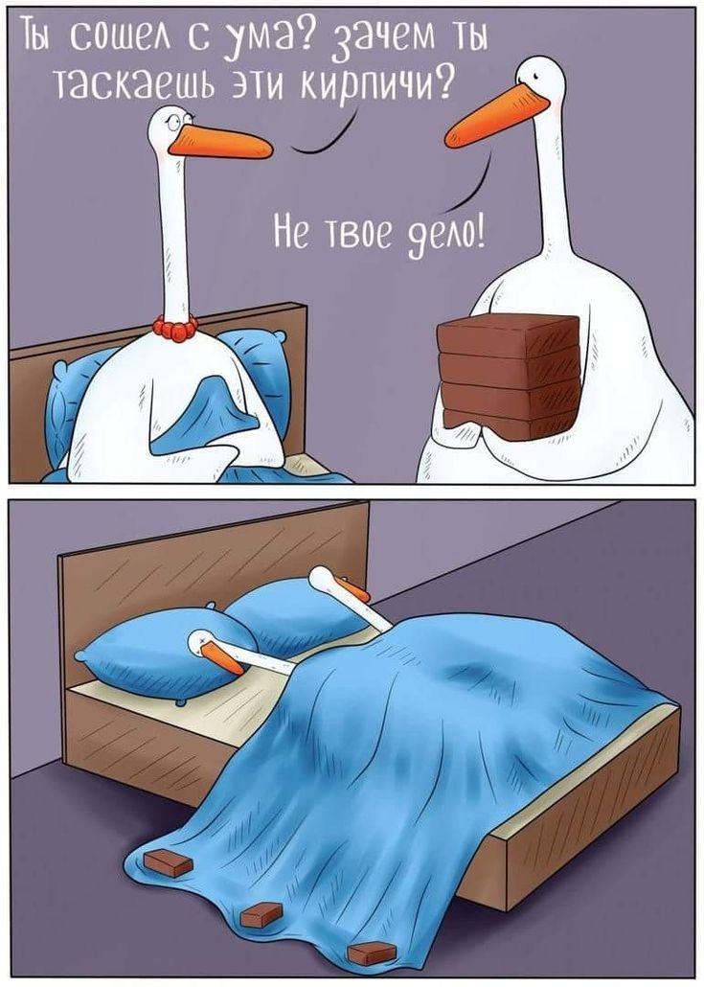
44: удерживать одеяло

Slide 46
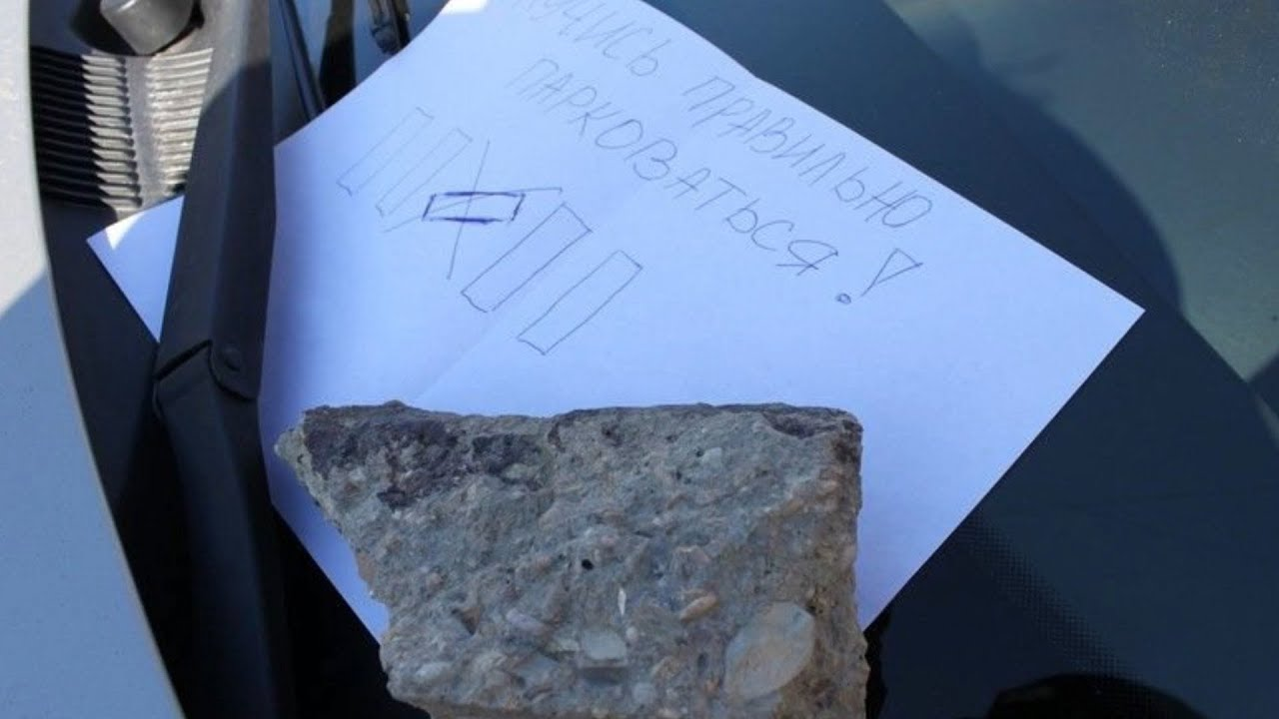
45: оставлять записки

Slide 47
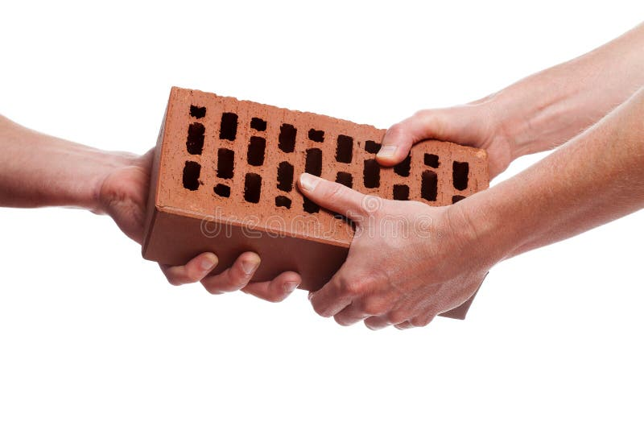
46: играть в перетягивание кирпича

Slide 48
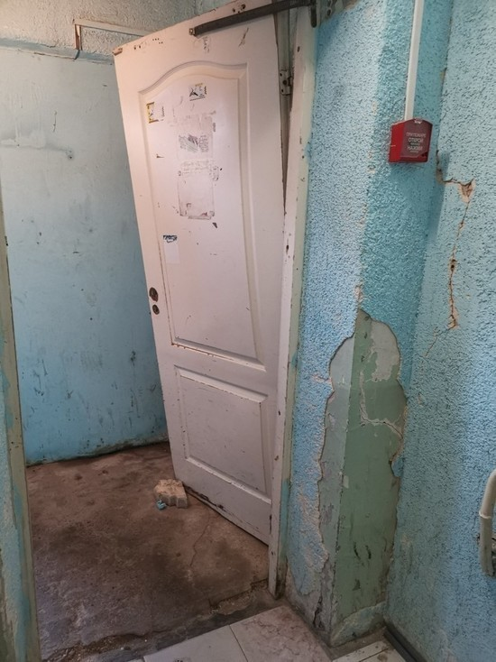
47: подпирать дверь

Slide 49
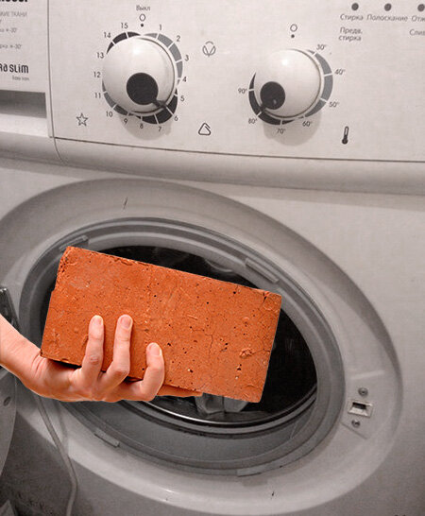
48: попробовать постирать кирпич

Slide 50
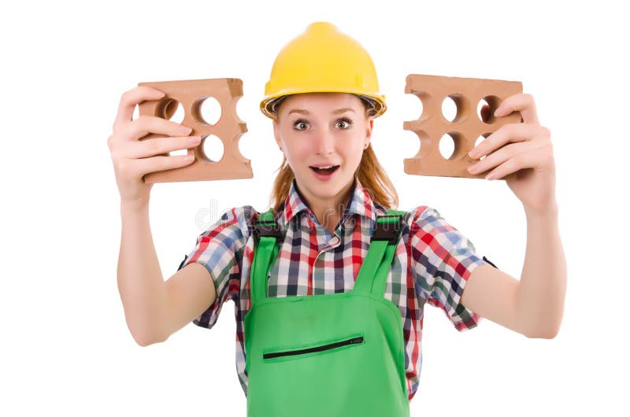
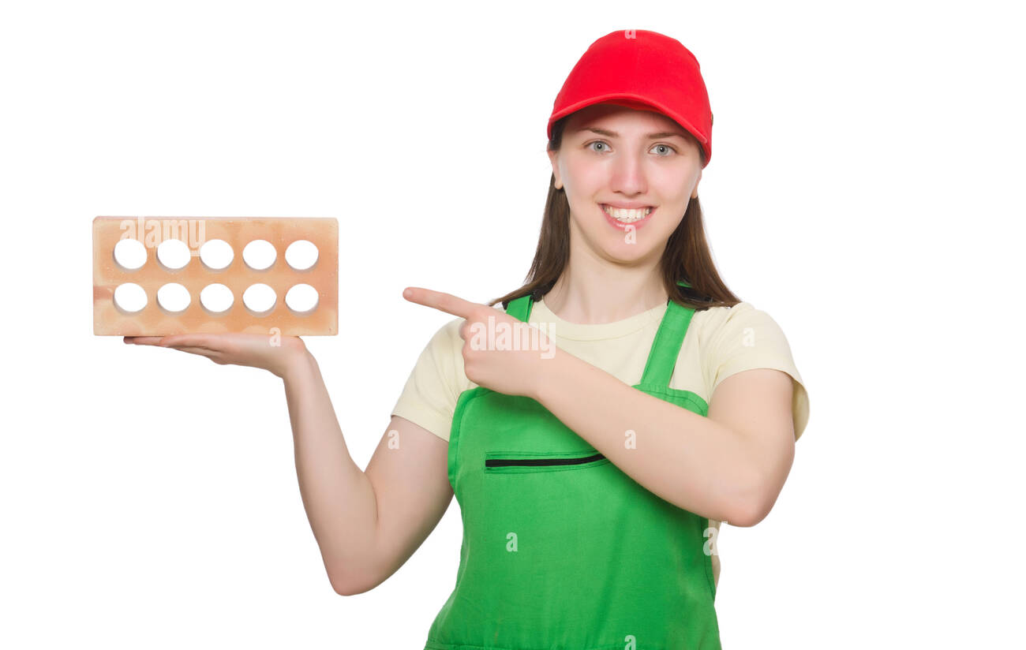
49: устроить фотосессию

Slide 51
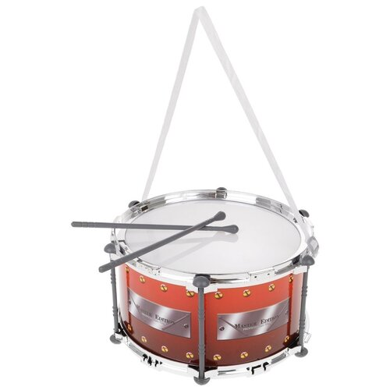
*барабанная дробь*

Slide 52
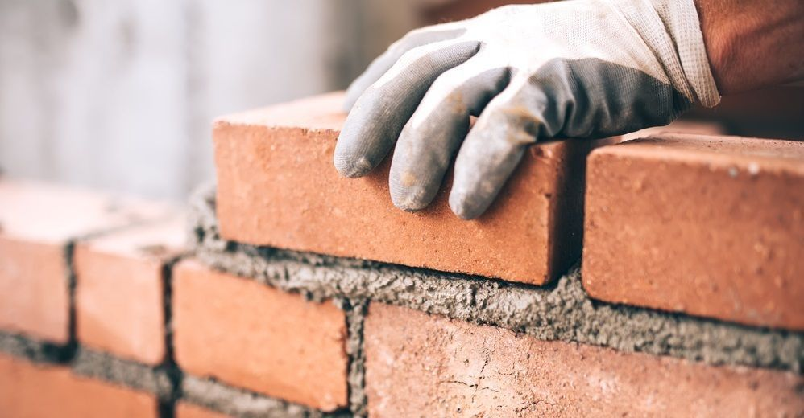
50: строительство домов

Slide 53
Кирпич и 50 способов его использования
Гончарова Н.К.

